Slide 1
BÀI 8: MỘT SỐ PHƯƠNG PHÁP GIA CÔNG CƠ KHÍ

Slide 2
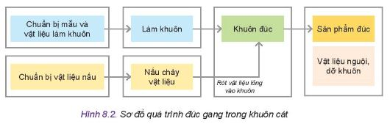
I. GIA CÔNG ĐÚC
- Đúc là rót vật liệu lỏng vào khuôn, sau khi vật liệu lỏng nguội và định hình, người ta nhận được vật đúc có hình dạng và kích thước của lòng khuôn.
- Có nhiều phương pháp đúc khác nhau như đúc trong khuôn cát, đúc trong khuôn mẫu chảy, đúc áp lực, đúc li tâm…Tuy nhiên đúc trong khuôn cát là phương pháp đúc phổ biến nhất.

Slide 3
- Gia công đúc có thể đúc được các vật có khối lượng từ vài gam tới vài trăm tấn, các vật có hình dạng và kết cấu phức tạp, có thể đúc nhiều kim loại khác nhau trong một vật đúc.
- Gia công đúc thường dùng để chế tạo phôi cho các phương pháp gia công khác.

Slide 4
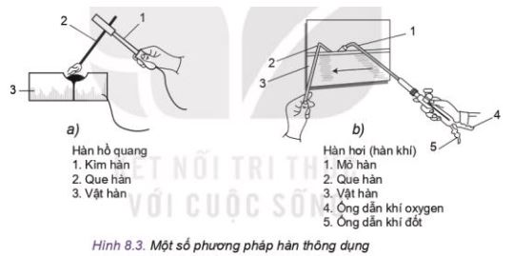
II. GIA CÔNG HÀN
Hàn là phương pháp nối các chi tiết lại với nhau bằng cách nung nóng vật liệu chỗ nối đến trạng thái chảy, sau khi vật liệu kết tinh sẽ tạo thành mối hàn.
Hiện nay có nhiều phương pháp hàn khác nhau nhưng hàn hồ quang và hàn hơi được ứng dụng rộng rãi nhất.

Slide 5
Có 5 kiểu tạo mối hàn (liên kết hàn) phổ biến: (1) Liên kết chồng, (2) Liên kết giáp mối, (3) Liên kết chữ T, (4) Liên kết góc, (5) Liên kết gấp mép.

Slide 6
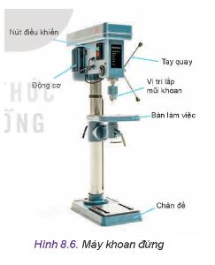
III. GIA CÔNG KHOAN
Khoan là phương pháp gia công lỗ từ phôi trên máy khoan, máy tiện, máy phay hoặc máy doa…
Dụng cụ thông dụng là mũi khoan ruột gà.
Gia công khoan trên máy khoan được thực hiện để tạo lỗ trơn hoặc bậc.
Chuyển động chính khi khoan là chuyển động quay và chuyển động tịnh tiến. Mũi khoan tham gia cùng một lúc hai chuyển động đó.

Slide 7
Chế độ cắt khi khoan bao gồm: vận tốc cắt và lượng chạy dao.
Ngoài máy khoan đứng còn có các máy khoan cần, máy khoan bàn, máy khoan cầm tay…

Slide 8
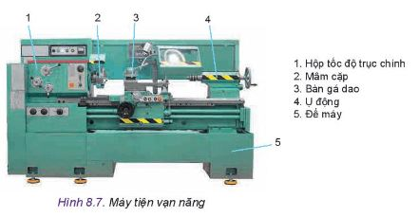
IV. GIA CÔNG TIỆN
Tiện là phương pháp gia công cắt gọt được thực hiện bằng sự phối hợp của hai chuyển động là chuyển động quay của phôi và chuyển động tịnh tiến của dao.
Gia công tiện được thực hiện trên máy tiện vạn năng, máy tiện CNC…
Chế độ cắt khi tiện bao gồm: vận tốc cắt, lượng chạy dao ngang, lượng chạy dao dọc, lượng chạy dao chéo.

Slide 9
Khả năng gia công của máy tiện: gia công trên máy tiện có thể tiện được các mặt tròn xoay bên ngoài và bên trong, tiện được các mặt đầu, mặt côn ngoài và côn trong, các mặt tròn xoay định hình, tiện được các loại ren trong, ren ngoài, khoan lỗ và tiện được các vật liệu kim loại và phi kim loại.
Ngoài các máy tiện nêu ở trên còn có các máy tiện khác như máy tiện chuyên dụng, máy tiện chép hình…

Slide 10
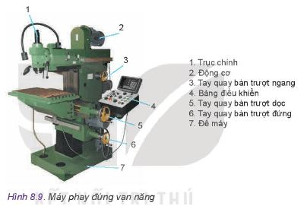
V. GIA CÔNG PHAY
Phay là phương pháp gia công cắt gọt được thực hiện bằng sự phối hợp của hai chuyển động: chuyển động quay tròn của dao và chuyển động tịnh tiến của phôi theo ba phương: dọc, ngang và thẳng đứng.
Gia công phay được thực hiện trên máy phay: máy phay vạn năng, máy phay CNC…
Chế độ cắt gọt khi phay gồm: tốc độ cắt, chiều sâu cắt và lượng chạy dao.

Slide 11
Các chuyển động khi phay: sử dụng dao phay đĩa và chế độ cắt (dao chuyển động quay, phôi chuyển động tịnh tiến dọc).
Khả năng gia công của máy phay: máy phay có thể phay mặt phẳng rãnh chữ nhật, rãnh bán nguyệt, rãnh chữ T, phay định hình, khoan, khoét, doa trên máy phay và có thể phay ren, phay mặt cong (đối với máy phay CNC).
Có rất nhiều máy phay khác nhau: máy phay đứng, máy phay nằm, máy phay giường, máy phay CNC…

